Slide 1
Обобщающий урок в 9 классе по теме:
«Соотношения между
сторонами и углами треугольника».
Выполнила:
Карабетова М.Е.
учитель математики
МБОУ Хатажукаевская
СОШ№ 6 им. А.Хаткова
а.Пшичо
Шовгеновского района
2014 г.

Slide 2
Цели урока:
слайд 2
- Знать определения синуса, косинуса, тангенса, котангенса.
- Знать теорему о площади треугольника, теорему синуса, теорему косинуса.
- Уметь решить треугольник, по каким - нибудь трем данным элементам, определяющим треугольник.
- Уметь применять основные формулы раздела при решении задач.

Slide 3
Маршрут урока
слайд 3
Решение задач.
Практическая работа.
Историческая справка
Актуализация
имеющихся знаний
Реши сам
Разминка
Где можно применить
полученные знания
на практике
в жизни.
Домашнее
задание

Slide 4
слайд 4
В
β
c
a
α
С
b
А

Slide 5
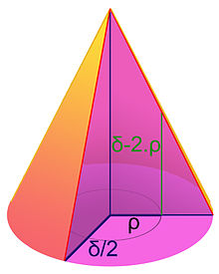
слайд 5

Slide 6
слайд 6
5 см = 0,05 м
x
sin α =
0,05
х = 0,05 • sin α
α
5 см
5 см
Х м
Х м

Slide 7
слайд 7
3
cos α =
x
3
х =
cos α
Х см
α
3 см

Slide 8
слайд 8
x
tg α =
2
x = 2 tg α
Х дм
2 дм
α

Slide 9
слайд 9
х² = АВ²+ВС² - 2•АВ•ВС•соs 60º
х² = 4+9 - 12 • ½ = 13 – 6 = 4
В
х = 2
Х
2
60º
А
С
3

Slide 10
слайд 10
х
10
=
sin45º
sin60º
10 • sin45º
10 •√2 •2
10 •√6
х =
=
=
sin60º
√3 • 2
3
В
60º
Х
45º
А
С
10

Slide 11
слайд 11
√2
S= ½ • АС • ВС • sin45º = ½ • 5 • 2
= 5
2
В
√8
45º
А
С
5

Slide 12
слайд 12
1)
‹ С = 180º - ‹А - ‹В = 80º
с sinА
=
14 sin60º
14 • 0,8660
2)
а =
≈
≈ 12,31
sinС
sin80º
0,9848
В
с
60º
40º
А
С
с sinВ
14 sin40º
14 • 0,6428
3)
b =
=
≈
≈ 9,14
sinС
sin80º
0,9848

Slide 13
слайд 13
1) sinВ/b = sinА/а
sinВ = b•sinА/а = 10•sin80º/16 ≈ 0,6155
В
2) ‹В1 = 37º 59 
‹В2 = 142º1 
a
так как ‹А + ‹В2 › 180º,
то ‹В = ‹В1 = 37º 59 
3) ‹С = 180º - ‹А - ‹В = 62º1 
80º
А
b
С
4) с = а sinС/sinА = 16 sin62º1 /sin80º ≈ 14,35

Slide 14
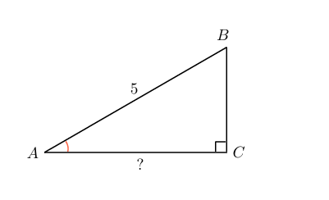
слайд 14

Slide 15
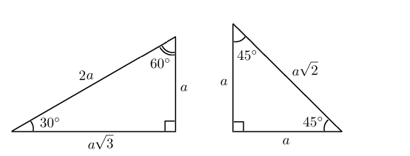
слайд 15

Slide 16
слайд 16
1) sinβ/b = sinα/а
sinβ = b•sinα/а = 8 sin30º/6 ≈ 0,667.
В
2) ‹β₁ ≈ 42º и ‹β₂ ≈138º
а
30º
А
С
b
3) ‹γ₁ = 180º - α – β ≈108º
с₁ = а •sin γ₁ / sinα ≈ 6 • 0,951 / 0,500 ≈ 11,4
4) ‹γ₂ = 180º - α – β ≈12º
с₂ = а •sin γ₂ / sinα ≈ 6 • 0,2079 / 0,500 ≈ 2,49

Slide 17
слайд 17
В
α
β
α
А
С

Slide 18



слайд 16
А
В
Измерили дальномером расстояние:
СВ = 62 м,
СА = 80 м,
‹С = 60º
С
АВ = √ 5284 ≈ 73 м

Slide 19
слайд 19
Типы задач:
- по стороне и двум прилежащим к ней углам;
- по двум сторонам и углу между ними;
- по трём сторонам;
- по стороне, прилежащему к ней углу
и стороне противолежащей данному углу.

Slide 20

Спасибо за урок!

